Slide 1
РАЗРАБОТКА ПРИЛОЖЕНИЙ ДЛЯ МОБИЛЬНЫХ УСТРОЙСТВ

Slide 2
Среды разработки
eMbedded Visual Basic
.NET Compact Framework
eMbedded Visual C++
ОС
Windows CE
Windows XP Embedded
Microsoft
Платформа
Платформа Microsoft

Slide 3
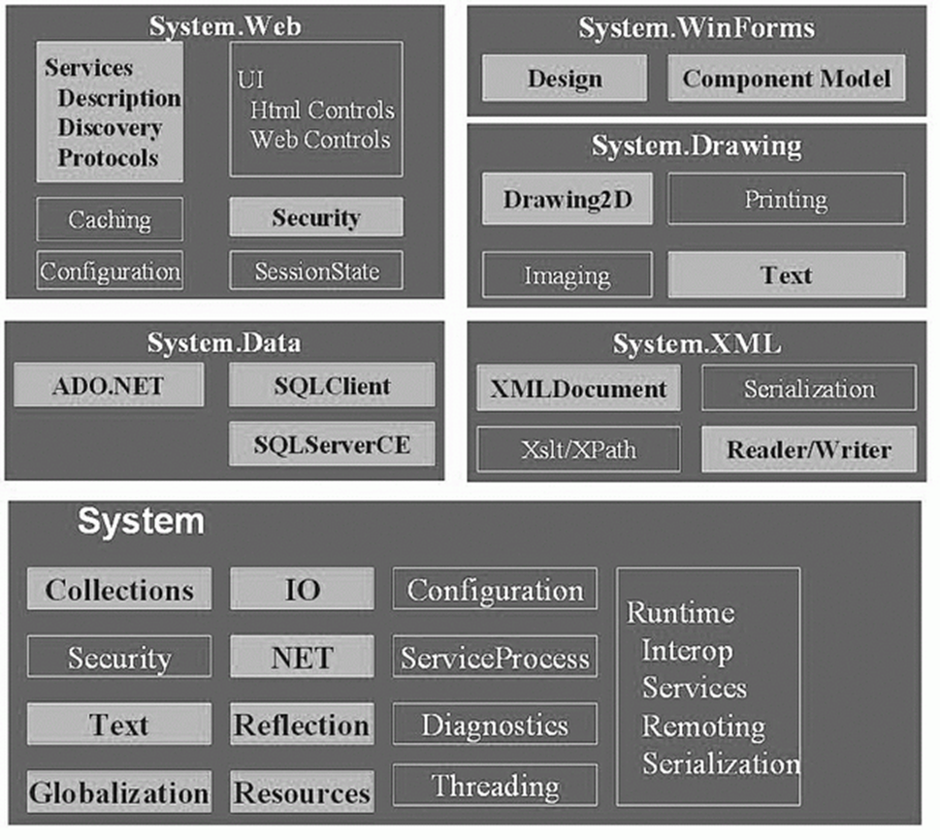
Структура .NET Compact Framework

Slide 4
Платформа Adobe Integrated Runtime (AIR)
Среды разработки
Action Script
JavaScript
HTML
ОС
OS X
Android
Платформа
AIR
Windows
iOS
CSS

Slide 5
Платформа Android
Язык программирования
Java
Delphi
C++
Семейство ОС
Linux
Платформа
Android

Slide 6
Платформа Apple iOS SDK
Язык программирования
Object Pascal
C++
Семейство ОС
Mac OS X
Платформа
Apple iOS SDK

